Slide 1
Викторина
«Лучшие из лучших»

Slide 2
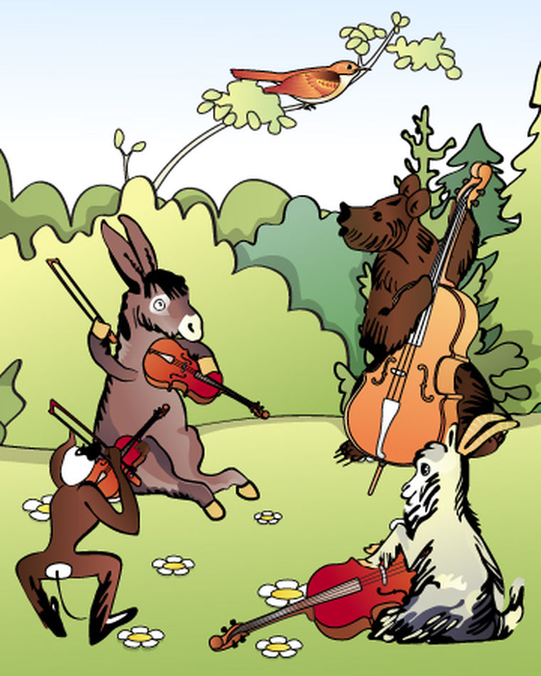
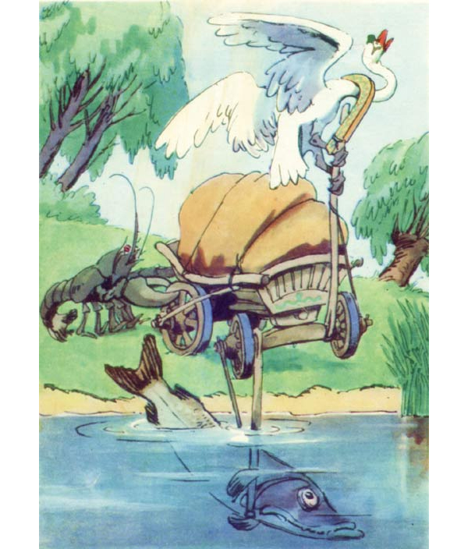
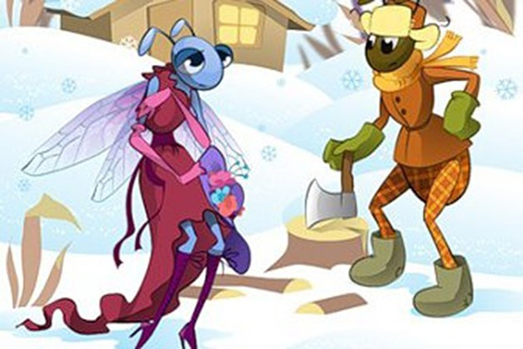
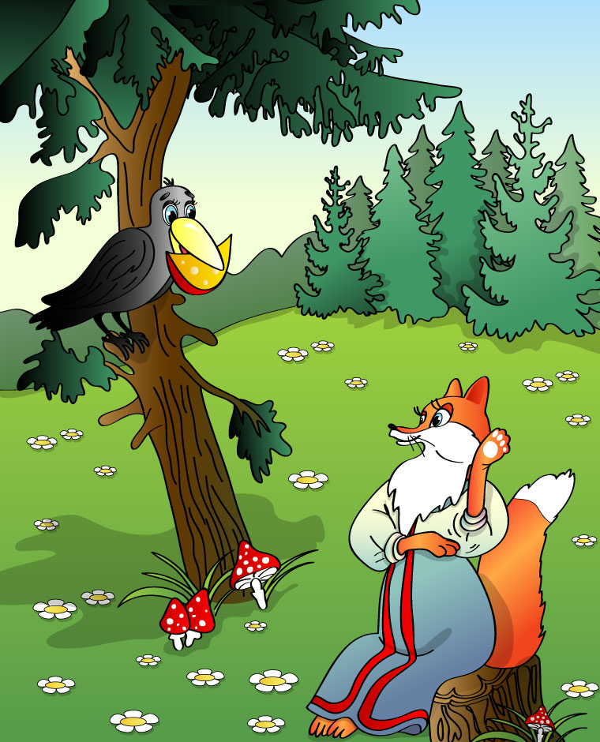

Slide 3
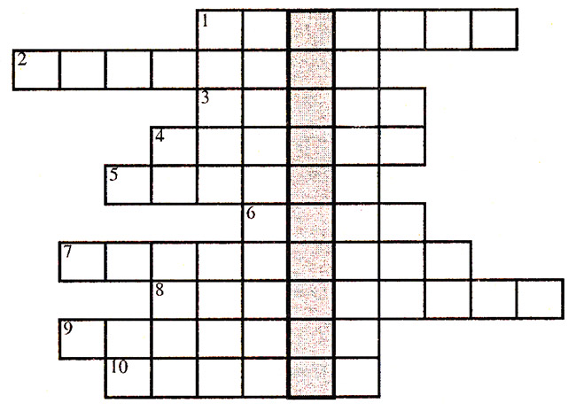

Slide 4
Поэтическая карусель
У лукоморья дуб зеленый;
Златая цепь на дубе том …
Белая береза
Под моим окном …
Здравствуй гостья-зима !
Просим милости к нам …
Попрыгунья Стрекоза
Лето красное пропела …

Slide 5
В каких сказках встречаются эти предметы?
Скорлупа грецкого ореха.
Землянка.
Движущаяся печь.
Домик на крыше.
Волшебная борода.
Коротышки.
Орешки непростые, скорлупы-то золотые.
Чудо-юдо рыба-кит.
Опилки.
Лампа.

Slide 6
Найди слова
Соробака
Коронава
Бакиран
Куцарица
Козаро
Рамаки
Оскозлы
Норага

Slide 7
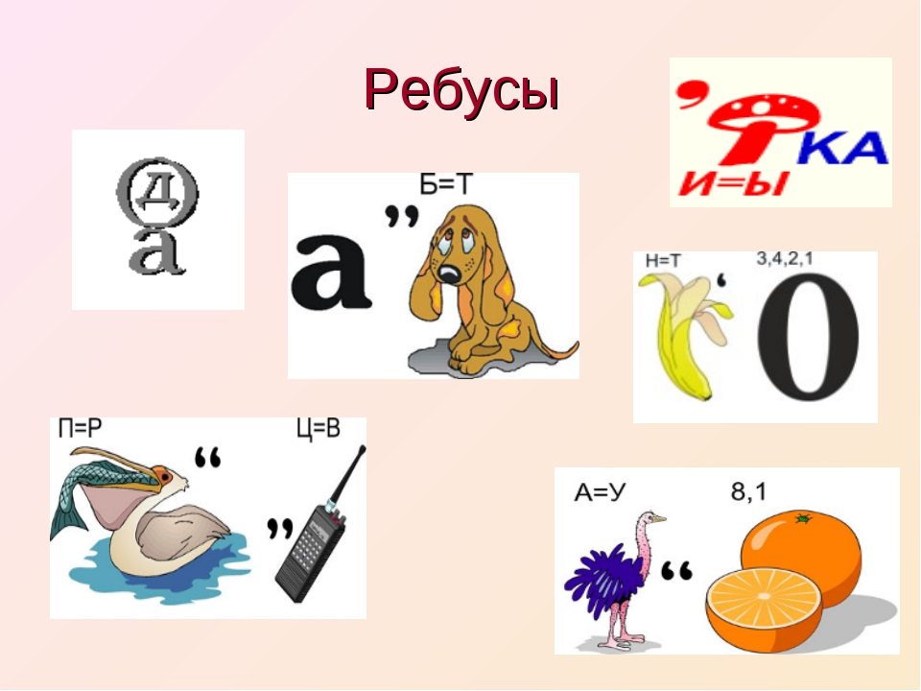

Slide 8
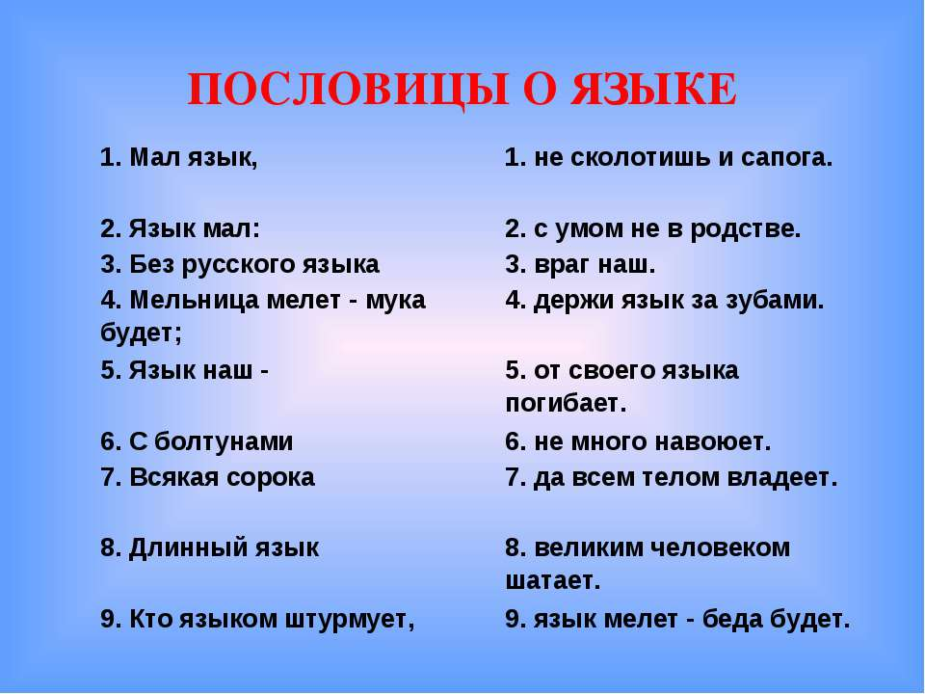

Slide 9


С п а с и б о !

Slide 10
Викторина «Лучшие из лучших»
Цель: обобщить и укрепить знания детей о героях произведений, уметь отгадывать ребусы, кроссворды.
-укрепить память, развивать воображение и речь;
-создать в коллективе позитивное настроение, сформировать навыки общения;
- воспитать интерес к героям сказок и басен.
Здоровьесберегающие : обеспечить эмоциональный комфорт, направленный на получение положительных эмоций.

Slide 11
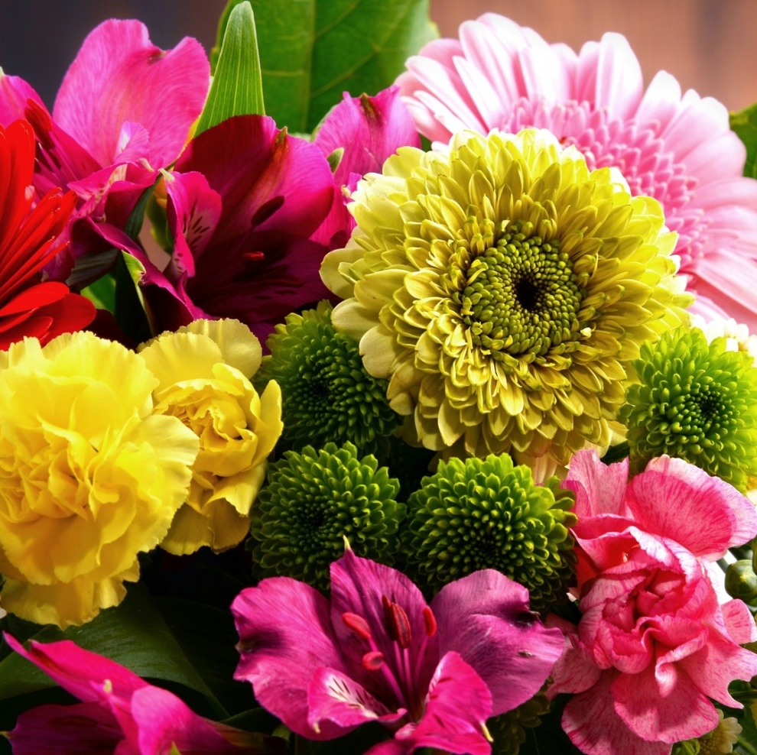
Викторина « Лучшие из лучших»
Викторину составила:
Богуцкая Ольга Александровна
Учитель ГБОУ школы-интерната № 3
Г.Тольятти, Самарской обл.

Slide 12
Пословицы о языке
1-7, 2-8, 3-1, 4-9, 5-3, 6-4,7-5, 8-2,9-6.
Ребусы
Атака, струна, рыбка, батальон, вода
В каких сказках встречаются эти предметы?
1.»Дюймовочка» 8. «Винни-Пух и все-все-все»
2.» Сказка о рыбаке и рыбке» 9.» Волшебная лампа Аладдина»
3 « По щучьему веленью»
4. «Малыш и Карлсон»
5.2 Старик Хотабыч»
6 « Приключения Незнайки»
7. « Конек- горбунок»

Slide 13
Ответы и вопросы к слайдам
1. Как называется басня про четырех неудачливых музыкантов?
2. На какое дерево взгромоздилась ворона, чтобы съесть сыр?
3. Какое насекомое отказало в помощи попрыгунье стрекозе?
4. Чье пение больше понравилось ослу: соловья или петуха?
5. Какие клички были у собак, которые вели разговор про идущего по улице слона?
6. Какое общее дело хотели сделать Щука, Лебедь и Рак?
Ответы: 1. «Квартет». 2. На ель. 3. Муравей. 4. Петуха. 5. Моська и Шавка. 6. Везти воз с поклажей.

Slide 14
Кроссворд
1. Мать отца или матери.
2. Кустарник с мелкими красными кислыми ягодами.
3. Ударный музыкальный инструмент.
4. Толстая баранка.
5. Древнейшая книга.
6. Животное - грызун.
7. Командная спортивная игра.
8. Ломтик хлеба с колбасой.
9. Насекомое с красивыми крыльями.
10. Большое тропическое дерево.
Ответы: 1) бабушка; 2) барбарис; 3) бубен; 4) бублик; 5) библия; 6) бобр; 7) баскетбол; 8) бутерброд; 9) бабочка; 10) баобаб.
В выделенных клетках: БИБЛИОТЕКА.
Буква «Б» встречается 21 раз.

